Slide 1
Использование технологии
развития критического мышления
для формирования мыслительной деятельности младших школьников

Slide 2
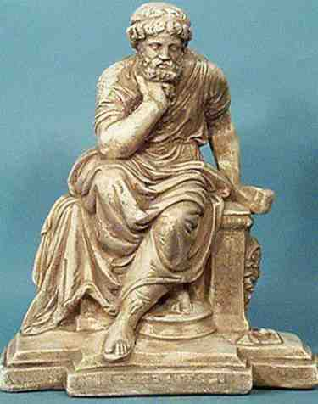

Slide 4
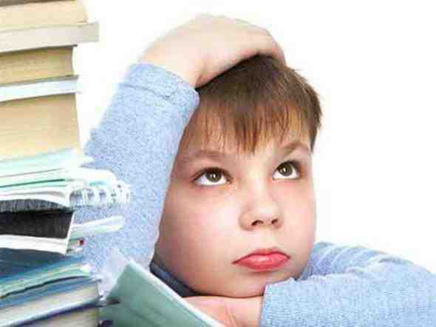

Slide 5
Результаты ТРКМ формирование нового стиля мышления; развитие базовых качеств личности; формирование культуры чтения и письма; формирование умения задавать вопросы, формулировать гипотезу; стимулирование самостоятельной поисковой творческой деятельности; запуск механизмов самообразования и самоорганизации.

Slide 6
Структура
урока
Вызов
Осмысление
Рефлексия

Slide 7
Вызов
«Кластер»
«Загадка»
«Верите ли вы?»
«Корзина идей»
«Мозговой штурм»

Slide 9
Часть речи
числам
родам
падежам
Изменяется
Обозначает
признак предмета
Имя
прилагательное
В предложении
является
Отвечает
на вопросы
определением
сказуемым
Какой?
Чей?

Slide 10
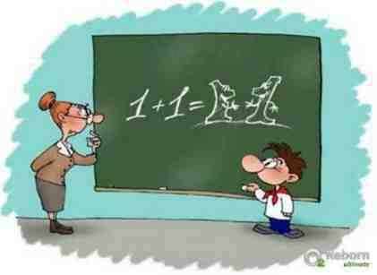

Slide 11
ветер может разрушить горы
опавшие осенью листья вредят почве
1см почвы образуется за 300 лет.
норы животных разрушают почву.
растения участвуют в образовании почвы.
почва и камень родственники.
почва – наша кормилица.

Slide 12
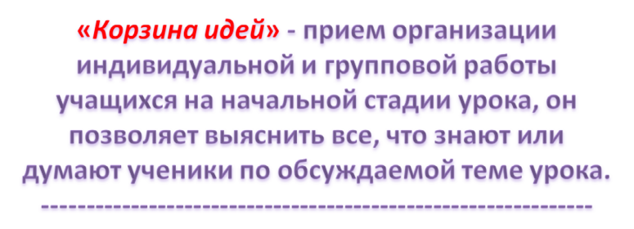
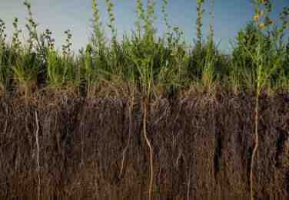
Почва – это … … земля … растительная земля … вещество … суша, а не вода … место обитания, дом животных

Slide 13
Стадия осмысления
«Инсерт»
«Толстые и тонкие вопросы»
«Круги по воде»
«Чтение с остановками»
«Дерево предсказаний»

Slide 14
«v» - уже знал
«+» - новое
«-» - думал иначе
«?» - не понял, есть вопросы

Slide 16
«Толстые» вопросы
1. Объясните, почему…?
2. Как вы считаете …?
3. Чем отличается …?
4. Почему вы сделали такой вывод …?
5. Подумайте, а могло ли быть по- другому…?
6. Предположите, что будет, если …? и т.д.
Ответы на эти вопросы требуют развёрнутого ответа
«Тонкие» вопросы
1. Кто?
2. Что?
3. Согласны ли вы…?
4. Будет …?
5. Когда …?
6. Верно ли …? и т.д.
Ответы на эти вопросы требуют односложного ответа.

Slide 17
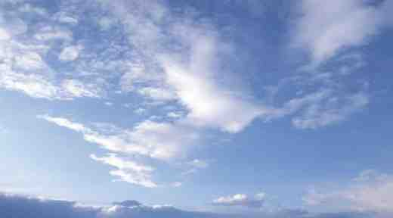
Опорное слово - это изучаемое понятие, явление. Оно записывается в столбик и на каждую букву подбираются существительные (глаголы, прилагательные, устойчивые словосочетания) к изучаемой теме.
---------------------------------------------------------------------------
В – везде
О – очищать
З – здоровье
Д – дышать
У – убирать квартиру
Х – хорошее самочувствие

Slide 18
При этом на первом этапе идёт обсуждение заглавия текста и прогноз его содержания и проблематики. Далее чтение текста небольшими отрывками с обсуждением содержания каждого и прогнозом развития сюжета. Третий этап - заключительная беседа.

Slide 19
Рефлексия
«Шесть шляп»
«Синквейн»
«Ассоциативная карта»
«Лист пожеланий»

Slide 20
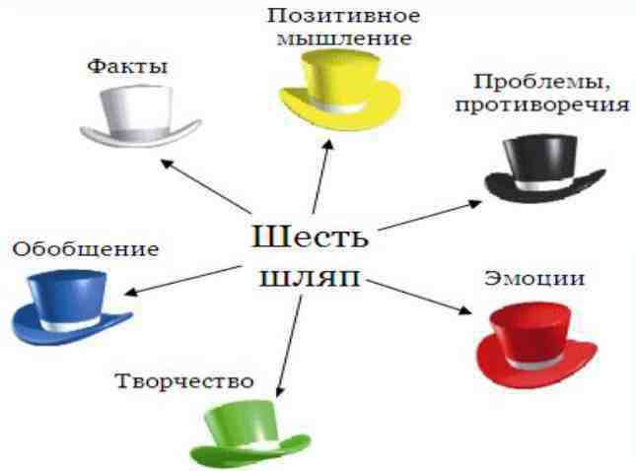

Slide 21
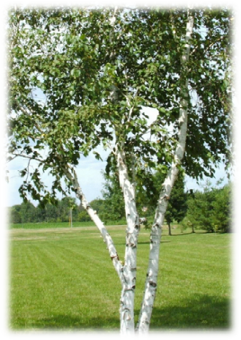

Slide 22
Изменилось отношение детей к урокам литературного чтения, русского языка, окружающего мира.
Изменилось отношение к собственным ошибкам и затруднениям, возникающим в ходе учебной деятельности.
Изменилось отношение учеников к индивидуальной, групповой и коллективной работе.
Повысился уровень интеллектуальных способностей учащихся.
Формируется умение высказываться логично, задавать вопросы.
Повысились активность детей на уроках, оживился интерес учащихся к познанию.

